Slide 1










考研经验分享
卢叙衡
2025.5.24

Slide 2

个人情况
录取院校：哈尔滨工业大学（深圳）
录取专业：0856 材料与化工（专硕）
初试成绩：
政治 | 英语（一） | 数学（二） | 材料科学基础 | 总成绩
72 | 71 | 127 | 139 | 409

Slide 3




目
录
1
信息收集
2
复习准备
3
CONTENTS
如何复习
4
心态调整

Slide 4
信息收集
要不要跨专业？
研招网
https://yz.chsi.com.cn/
考哪个学校？
各学校、学院官网
初试考哪些课？
社交媒体（b站、小红书等）
考多少分可以上岸？

Slide 5
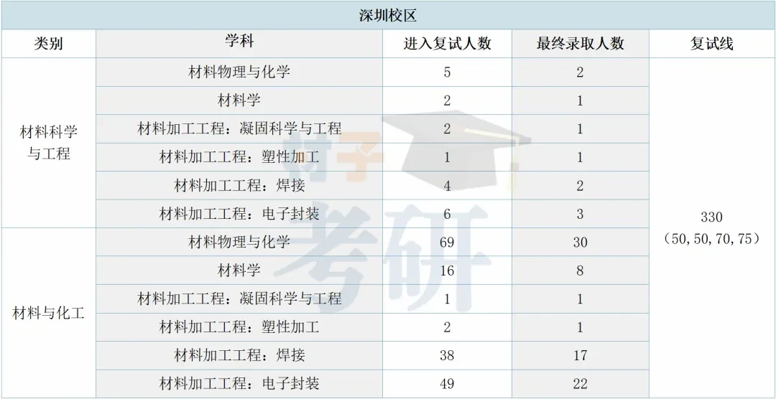
信息收集
考情分析
2024
录取比例：2.0
（学硕）
录取比例：1.34
（专硕）

Slide 6
信息收集
考情分析
2025
2
1
录取比例：1.83
1
1
3
（学硕）
315
录取比例：1.68
41
12
21
18
2
0
2
（专硕）
28
14
40
30

Slide 7
复习准备
复习资料用什么
数学：复习书+课+题+真题+模拟题
专业课：书+整理笔记
英语：单词+真题
政治：背诵手册+模拟题（肖八、肖四等）
制定计划
留足提前量
短、中、长结合
符合自身实际情况
端正心态
长线战斗，切忌突击
做好物资准备：固定地点、桌椅、文具
闭关准备：断舍离

Slide 8
免责声明：
实际情况因人而异
按照个人情况做计划
如何复习
时间线：
留足提前量；短、中、长结合
6月（暑假前）
数学基础结束
背单词
9-10月（开学前）
数学、英语开真题
专业课开始二轮
12月
调整心态
7-8月（开学前）
数学强化
专业课一轮复习
11月
数学模拟卷
政治
复习重点：建立知识体系

Slide 9
数学二
全程跟的武忠祥+李永乐老师的讲义以及课程（红色）
练习册：武忠祥精选题、660、330
3-6月中旬（基础阶段） 高数→线代 回顾知识+反复做题
看讲义+速看课回顾知识点
学完一章之后 做题巩固（吃透课上讲的题，有余力做660）
7-9月（强化阶段） 高数→线代 听课学习解题思路+做题
听强化课，并且吃透讲义的例题
学完一章之后 做题巩固（精选题、660、330）、整理错题
9-12月 做近20年真题+模拟卷 整理错题
真题：重点是2020年之后的题
2020年之前的真题简单，差别较大（个人见解）（一天一套）
模拟卷：比真题重要，能多做就多做 推荐：李林、超越（一天做，一天整理错题）
考前一周内尽量少做真题，多回顾基础知识点以及之前的错题，尤其是关于概念的选择题

Slide 10
专业课（信号+数电）
7月中旬-9月中旬 基础阶段
·参考考纲与教材整理笔记，可以看当年上课的PPT
·主要看材科基
9月中旬-12月 真题+二轮
刚开始做真题不会很正常，边做边查缺补漏
往年题重复度较高，重复考的题重点背
看过真题之后对照考纲重新整理笔记
纵向、横向构建知识体系

Slide 11
英语一
本人英语基础较好 不建议照搬经验
单词
不听课，不买书，用手机app（“不背单词”）
碎片时间学习单词，做好计划
单词要反复背，一直背到考前
阅读部分：完型+阅读理解+小三门+翻译 最重要
·没听课，背完第一轮单词之后，刷真题
8-9月 按照试卷中题目的顺序一天一篇阅读部分的真题
9-12月 一刷之后二刷，尤其先二刷2010年之后的真题，坚持到考前
英一不建议刷英二的题，思路很不一样
两种策略：单词用法背熟，一力降十会；从出题人角度思考逻辑，边做边背
写作，10月中旬开始
本人没怎么练（不建议）
听课、总结自己的模板、多用真题练

Slide 12
政治
8月中旬开始
·听徐涛强化课，马原必听，毛概史纲推荐听，新思想，思修根据个人进度
听课在吃饭休息的时候听 肖1000建议做
肖8出版之前
·肖1000没刷完的至少刷完一遍（刷题推荐“苍盾政治”小程序
·肖1000刷完的多翻背诵手册，多背新思想部分的知识点
肖8出版，肖4出版之前
·一天一套肖8选择题，并且要多翻背诵手册，多背新思想部分的知识点，巩固这套卷选择题中出现的知识点
·一刷之后可以选择二刷，或者回到肖1000找到自己错误率较高的部分，把这部分的题再做一遍，并且要多翻背诵手册，多背新思想部分的知识点，巩固这套卷选择题中出现的知识点
肖4出版，开始背大题
·一天一套肖4或肖8选择题，做完一遍后巩固选择题中的知识点
·时间已经很紧张了 马上开始背肖4的大题
大题压力不用太大，考本校属于考黑龙江省，政治大水区，在写的比较多的情况下大家的得分都不会差太多，而且分比较高，所以在肖4出版之前把复习重心放在选择题上就好

Slide 13
心态调整
进度焦虑：我是不是进度太慢了？
不要和他人攀比进度，不同人进度不同很正常
制定计划时留足提前量，短中长结合，特殊情况没完成计划时及时调整，不要死磕
难度焦虑：真题是不是要比我做的题难很多？
多看真题，在出题人的角度思考
过剩焦虑：我学的这些东西不考怎么办？
多看真题
先抓主干
放平心态
客体焦虑：老师/家长/同学总给我上压力怎么办？
拒绝内耗 远离压力你的人

Slide 14
